Slide 1
인공지능
영화추천 챗봇 서비스 프로젝트
동국대학교

Slide 2
CONTENTS
01
02
03
04
자기소개
프로젝트 개요
방법론 및 아키텍처
조직구성

Slide 3
CONTENTS
01
02
03
04
자기소개
프로젝트 개요
방법론 및 아키텍처
조직구성
1. 개요
2. 서비스 모델
3. 서비스 포지셔닝
4. 수익모델
1. 프로젝트 수행 방법론
2. 프로젝트 수행 단계
3. 프로젝트 수행 산출물
4. 서비스 아키텍처 및 기술

Slide 4
01
자기소개

Slide 5
01.
자기소개
구성원
김태균 컴퓨터공학전공​
이윤호 컴퓨터공학전공​
이도현 컴퓨터공학전공​

Slide 6
02
프로젝트 개요

Slide 7
02.
프로젝트 개요
개요 1
챗봇 & 웹서비스
현재상영, 개봉예정작
영화랭킹, 평점, 리뷰
고객
영화관
인공지능
영화추천
(감성분석, 주문해석)
예매, 결제
예매 내역 확인
빅데이터, 인공지능 기술을 실생활에 유용하도록 응용 서비스

Slide 8
02.
프로젝트 개요
개요 2
과거
현재
미래
추천 기술
기계학습
상황인지 기술
사용자 기반
아이템 기반
지도, 비지도 학습
강화 학습
사용자 감정/감성 인지
외부 상황 감지
“사용자 감정 및 감성을 인지하여 영화 추천”
“영화 예고편 유튜브 URL 제공“
인공지능 영화추천 챗봇 서비스

Slide 9
02.
프로젝트 개요
서비스 모델
데이터 수집, 처리, 분석
(Elastic, Python, RDB)
<CASE 1 : 직접개발>
심박수, 사용언어
웹 서비스
감성분석
상황인지
챗봇 서비스
Google Dialogflow
<CASE 2 : 챗봇 플랫폼 이용>
바이오리듬, 날씨
CASE 1 : 전체 프로그램 개발
CASE 2 : 챗봇 플랫폼 이용 개발

Slide 10
02.
프로젝트 개요
직접개발 과 플랫폼 사용 차이점
1. 직접개발과 플랫폼 사용 설명
구분 | 설명
Python 직접 개발 | STT, TTS 등 음성인식 기술 개발 데이터 수집, 처리, 저장, 분석 프로세스 개발 빅데이터 인프라 구성 (하둡, 엘라스틱서치, 파이선 환경, 머신러닝 개발 환경 등)
Google Dialogflow 사용 | STT, TTS 서비스 사용 가능 (구글 어시스턴스 제공) 인텐트 구성 서비스 사용, 손쉬운 대화구성 DB, 모바일, 웹서비스 등 모든 서비스 사용 가능
2. 직접개발과 플랫폼 사용 비교
구분 | Python 직접 개발 | Google Dialogflow
장점 | 다양한 기술을 직접 구현하여 학습 효과 높음 원하는 환경에서 개발 가능 (윈도우, 리눅스, 파이썬 선택) | 빠른 개발 및 구글의 강력한 인공지능 플랫폼 사용 가능 음성인식 서비스 및 GCD(Google Cloud Platform) 사용 가능
단점 | 필요한 기술을 모두 구현해야 하므로 시간 소요가 큼 서비스 구현에 필요한 기술의 학습 시간이 필요함 | 기 구현된 플랫폼 사용으로 low level 기술이 부족할 수 있음 Google Cloud Platform 에 종속적인 사용

Slide 11
03
방법론 및 아키텍처

Slide 12
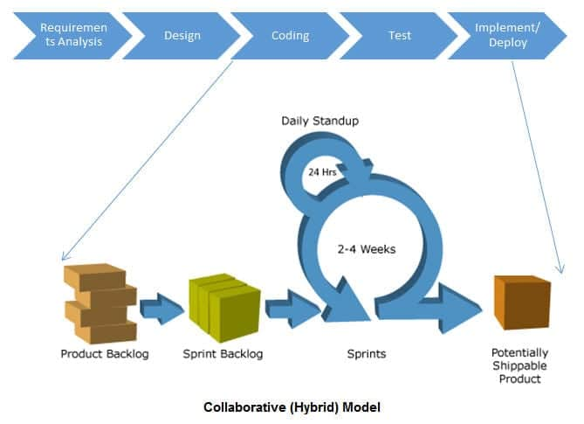
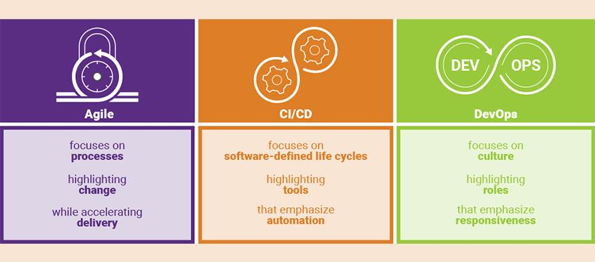
03.
방법론 및 아키텍처
프로젝트 수행 방법론
[프로젝트 수행 단계 및 각 역할]
Requirement & Analysis
Requirement : 전체 참여
Analysis : 전체 참여
Design
화면설계 : 기획 및 설계자
DB 설계 : 프로그래머 및 엔지니어
소프트웨어 설계 : 프로그래머 및 엔지니어
Coding
구현 : 프로그래머 및 엔지니어
Test
단위 테스트 : 프로그래머 및 엔지니어
통합 테스트 : 전체 참여
Implement & Deploy
프로그래머 및 엔지니어

Slide 13
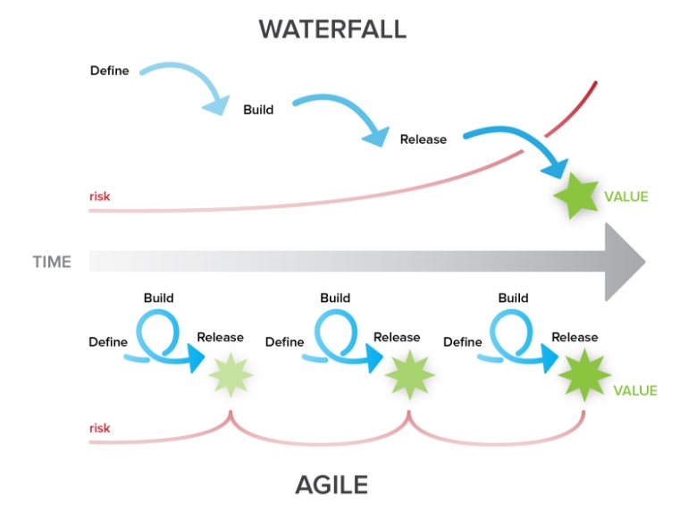
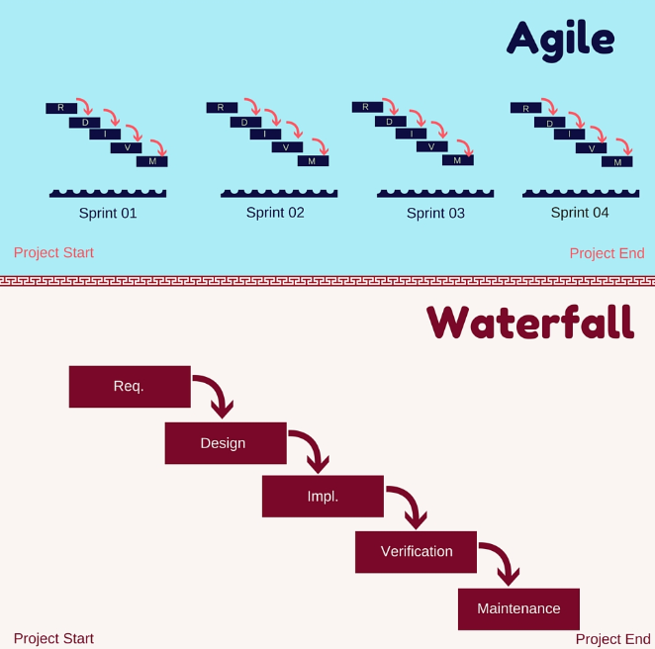
03.
방법론 및 아키텍처
프로젝트 수행 방법론

Slide 14
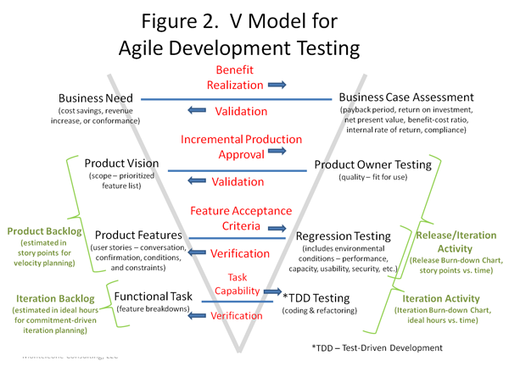
03.
방법론 및 아키텍처
프로젝트 수행 방법론

Slide 15
03.
방법론 및 아키텍처
프로젝트 역할
역할 | 이름 | 설명
기획, 제품설계, 디자인 | 김태균 | 기본적으로 기획, 제품설계, 디자인은 전체 참여가 원칙이나 기획자, 설계자, 디자이너는 제품 전체 적인 설계를 주도하고 관련 산출물을 작성한다.
소프트웨어 설계, 엔지니어링, 개발 | 이윤호 김태균 이도현 | 소프트웨어, 데이터베이스, 아키텍처를 설계하고 관련 산출물을 작성한다. 설계된 아키텍처에 따라 소프트웨어를 구현한다.
Product BackLog, Sprint BackLog, 일정 및 변경 관리 | 김태균 | 본격적인 개발이 시작되면 기획자, 제품설계자, 디자이너는 관련 기능에 대한 지속적인 확인 작업을 수행한다. 제품설계에 따른 내용이 정상적으로 반영되었는지 확인한다. 변경이 필요한 경우 소프트웨어 개발팀과 협의하여 변경을 적용하고 관련 산출물을 업데이트 한다. 기획서, 제품설계서, 화면 디자인 산출물을 업데이트 하고 관리한다.
※ 임의의 역할 지정이며 협의를 통해 역할 재분배 예정

Slide 16
03.
방법론 및 아키텍처
프로젝트 수행 단계
구분 | 추진내용 | 담당 | 추진일정 (2020-04-20 ~ 2020-11-31)
 |  |  | 4월 | 5월 | 6월 | 7월 | 8월 | 9월 | 10월 | 11월
계획 | [요구/분석] 서비스 기획 및 분석 수행계획서 등록 | 전체
분석 | [분석] 아키텍처 분석 | 전체
설계 | [설계] 아키텍처 수립 | 전체
 | [설계] 화면 설계 | 전체
개발 | [구축] 챗봇 구현 [검증] 구현내용 확인 | 전체 |  |  | 핵심 기능 중심으로 반복 개발 (역할에 따라 검증 개발 반복)
중간보고 | [보고] 한이음 중간보고 중간보고서 작성 및 산출물 등록 | 전체
테스트 | [검증] 검증 및 기능 테스트 | 전체
종료보고 | [완료] 한이음 종료보고 종료 보고서 작성 | 전체

Slide 17
03.
방법론 및 아키텍처
프로젝트 수행 산출물
단계 | 산출물 목록 | 제출일
[요구/분석] 요구분석 및 정의 | 01.요구사항정의서 02.WBS | 5월
[설계] 아키텍처 수립 및 화면 설계 | 03.아키텍처 정의서 04.화면 설계서 | 6월
[설계] 분석 방법 기획 및 정의 | 05.데이터 정의서 06.탐색적 분석 결과서 | 7월
[중간보고] | 한이음 중간 보고서 | 8월
[구축] 챗봇 구축 | 02.WBS, 04.화면설계서 최신화 | 10월
[검증/테스트]
[종료보고] | 한이음 완료 보고서 | 11월
위 목록은 기본적 산출물이며 상황에 따라 산출물이 추가 될 수 있음.

Slide 18

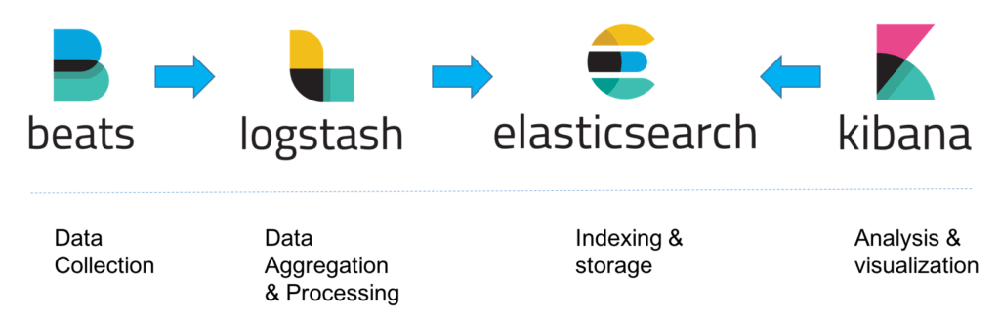
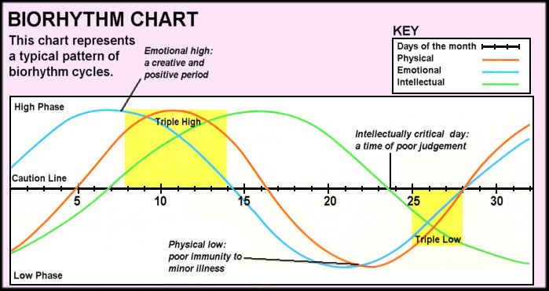



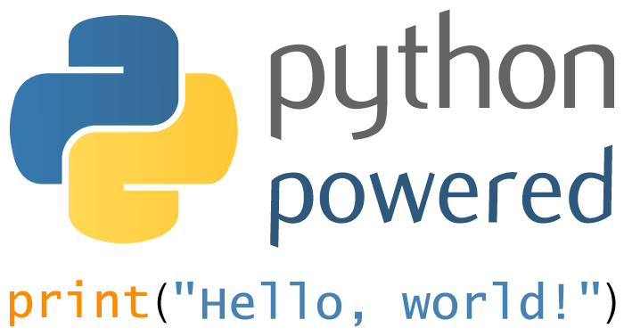
03.
방법론 및 아키텍처
서비스 아키텍처 및 기술 1 (직접개발 ElasticSearch 기반)
수집
저장
시각화
시각화
챗봇 연계
전처리
분석

Slide 19
03.
방법론 및 아키텍처
서비스 아키텍처 및 기술 2 (Dialogflow 기반 개발)
챗봇 레이어 | 웹서비스 레이어 | 검색 레이어 | 기계학습 레이어
한국영화진흥원
http://www.kobis.or.kr/kobisopenapi/homepg/main/main.do
Google FireBase
Google Cloud Function
Google FireBase
Google Cloud Function
영화감성분석
ElasticSearch
User
날씨 데이터 Score
DialogFlow
감성 상태 Score
Intent
Entity
Context
Fullfillment
바이오 리듬 Score
Cloud Storage
Python
https://www.pragnakalp.com/dialogflow-tutorial-create-fulfillment-webhook-using-python-django/
https://github.com/vkosuri/django-dialogflow
https://velog.io/@minong/Django-Dialogflow%EB%A1%9C-%EB%A7%9B%EC%A7%91-%EC%B6%94%EC%B2%9C-Bot-%EB%A7%8C%EB%93%A4%EA%B8%B0-0.-%EC%84%A4%EA%B3%84
https://medium.com/@jwlee98/gcp-dialogflow-%EB%A5%BC-%EC%9D%B4%EC%9A%A9%ED%95%9C-%EA%B0%84%EB%8B%A8-%EC%B1%97%EB%B4%87-%EB%A7%8C%EB%93%A4%EA%B8%B0-514ea25e4961

Slide 20
04
조직구성

Slide 21
04.
조직구성
R&R
팀 명 |  | CS1415
팀 원 |  | 이 름 | 소 속 | 부서/학과 | 직위/학년
멘 토 |  | 임진섭 | 세원IT
지도교수
멘티 | 팀장 | 김태균 | 동국대학교 | 컴퓨터공학과
 | 팀원1 | 이윤호 | 동국대학교 | 컴퓨터공학과
 | 팀원2 | 이도현 | 동국대학교 | 컴퓨터공학과
 | 팀원3
 | 팀원4
 | 팀원5

Slide 22

Thank you
Q&A

